Slide 1
Projekttag am RSG 04.05.2018 KUNST
Klassen 9a-e

Slide 2
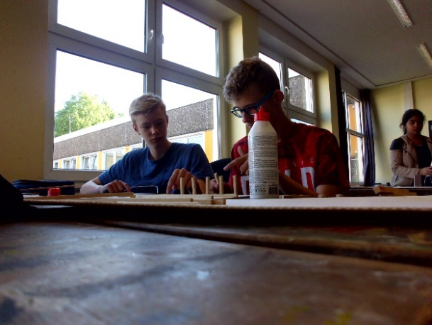
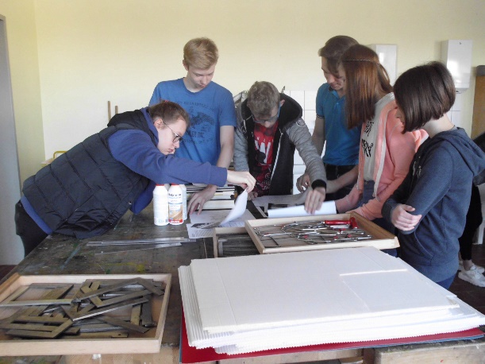
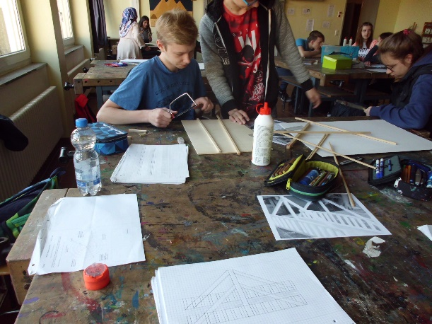
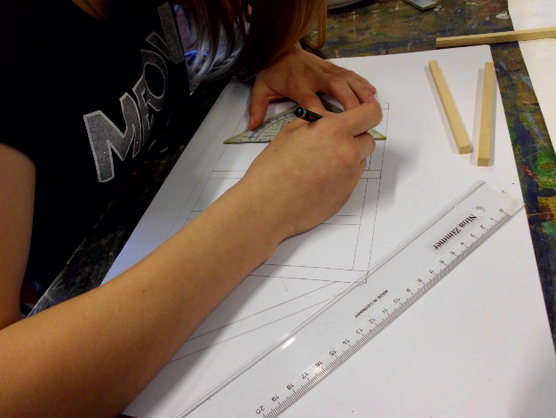
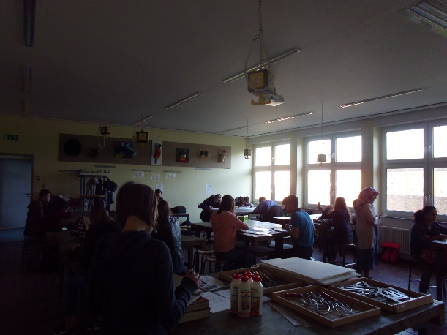
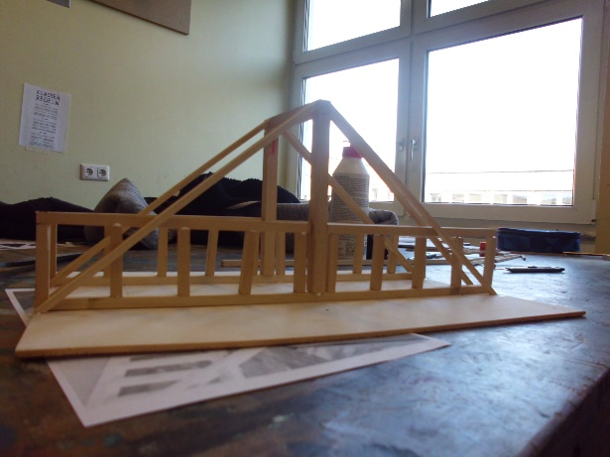
Projekt 1
Skelettbauweise
Der Skelettbau ist eine Konstruktions-und Bauweise des Tragwerks eines Bauwerks.
Die Gruppen haben Häuser mit Hilfe der Skelettbauweise gebaut. Als Hilfe wurden ihnen Bilder und Modelle zur Verfügung gestellt. Sie konnten Pappe, Holzstäben sowie Leim nutzen.
Nico Z., Julian, und Franziska
Nico R., Aiyana und Anna
Leonie und Meike
Frauke, Wenke, Burcin und Nina

Slide 3
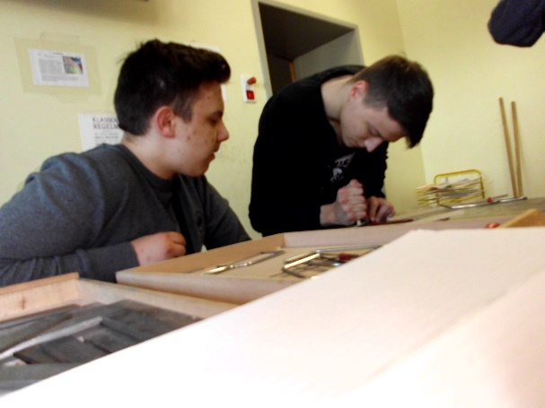
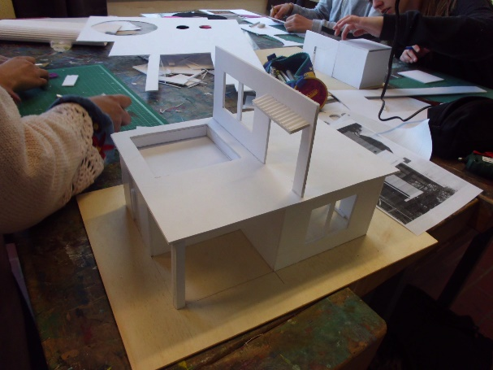
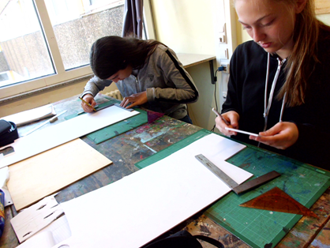
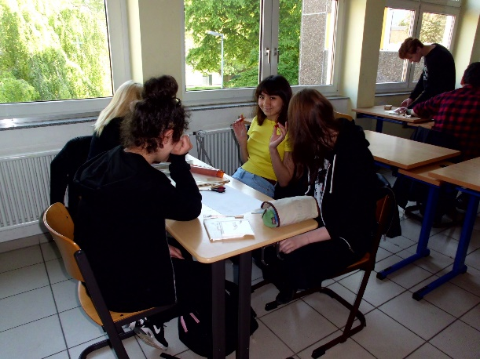
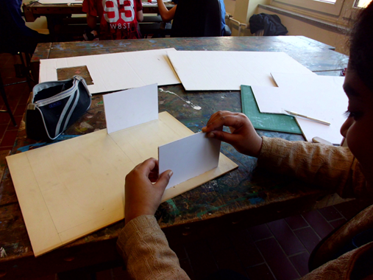
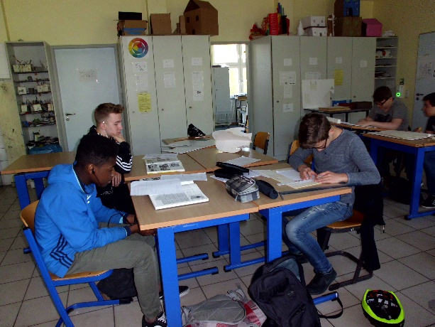
Projekt 2
Modernes (Wohn)-gebäude
Die Gruppen haben mit Hilfe von Abbildungen und Modellen maßstabsgetreue Gebäude in moderner Art gebaut. Hierbei konnten sie Wellpappe sowie auch Folie nutzen.
Sarah und Jathurshiny
Rana und Ebrar
Enes C. und Julian
Sven und Lars
Mia, Lisa und Jana
Betül, Vivienne, Sandra und Helen
Helin, Alex und Fidan
Makwango, Yannik und Luca
Sercan und Preslar

Slide 4
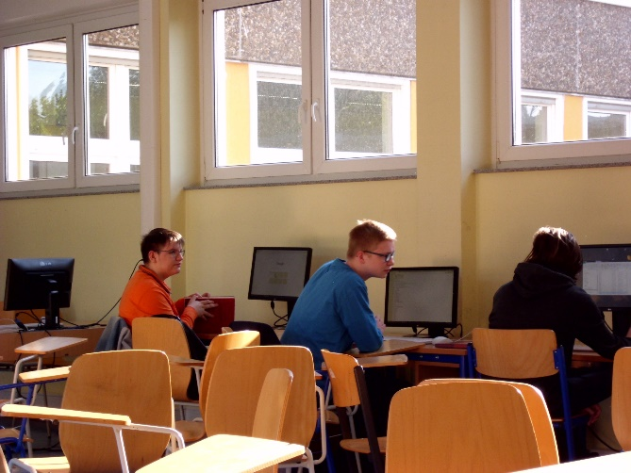
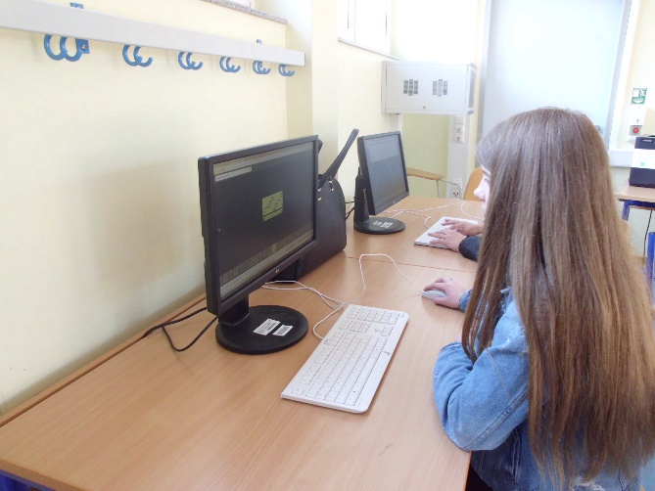
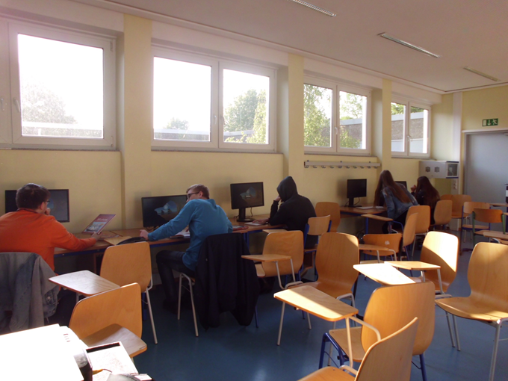
Projekt 3
PowerPoint-Präsentation zu Kunstgeschichte
Mit Hilfe des Internets und Kunstbüchern haben die beiden Gruppen PowerPoint-Präsentationen erstellt ,um die Geschichte der Kunst von der Zeit der alten Griechen bis zur Neuzeit darzustellen.
Alina S. und Angelina B.
Torben, Jacques und Maurice

Slide 5
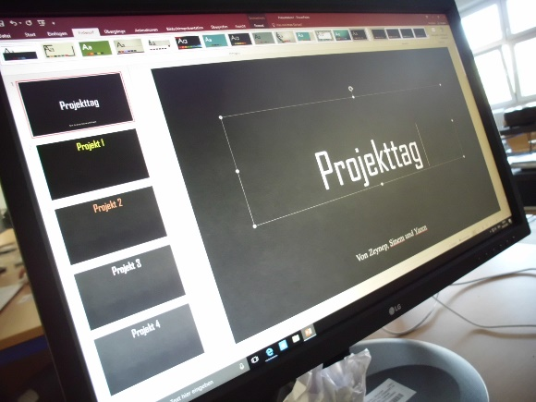
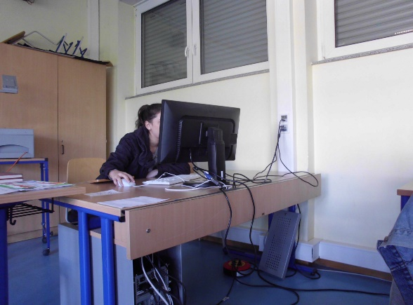
Projekt 4
PowerPoint-Präsentation zu dem Projekt
Diese Gruppe hat eine PowerPoint-Präsentation zur Darstellung des Projektages der neunten Klassen erstellt.
Zeynep, Sinem und Yaren

